Slide 1
ПУТЕШЕСТВИЕ ЗЁРНЫШКА
Подготовила воспитатель: Карпиек И.П.
МБДОУ Аннинский д/с ОРВ «Росток»

Slide 2
ХЕБ – ВСЕМУ ГОЛОВА!

Slide 3
Хлеборобы

Slide 4
ТРАКТОРИСТЫ ВСПАХИВАЮТ ЗЕМЛЮ

Slide 5
Сею, сею, посеваю.

Slide 6
Первые всходы
Пшеница поспела.

Slide 7
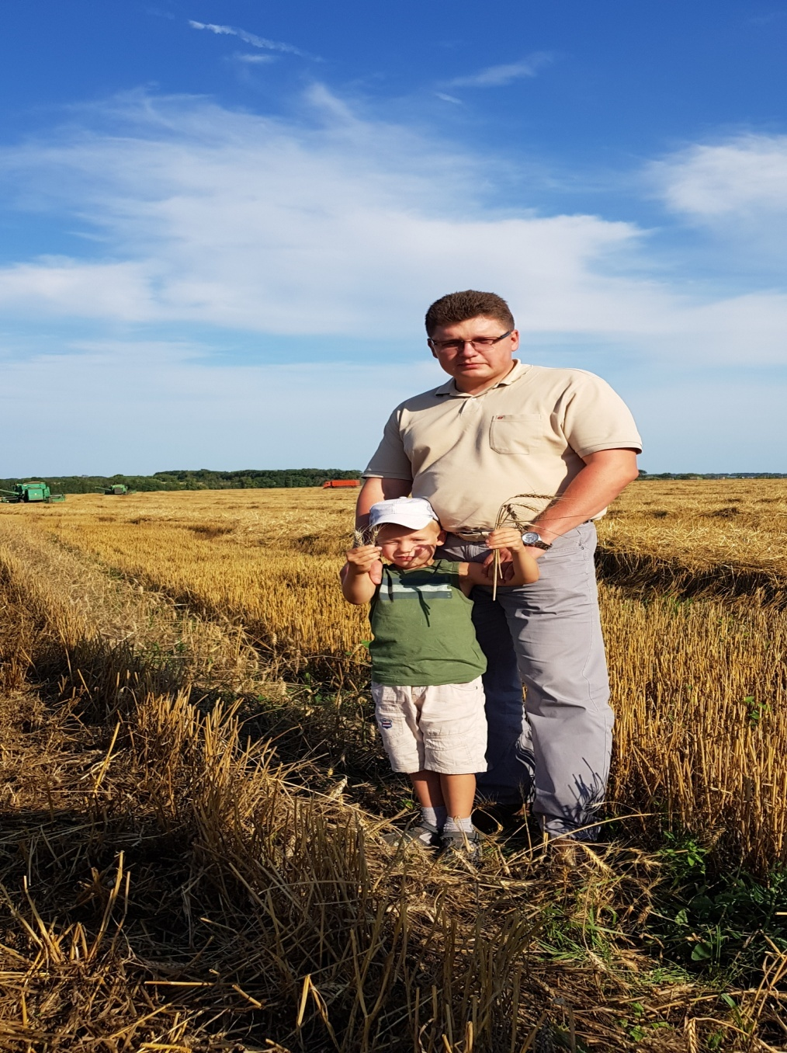
Уборка урожая

Slide 8
Зернохранилище

Slide 9
Оказывается из зерна получают муку?

Slide 10
Растолочь зерно так и не получилось.

Slide 11
Ветряная мельница

Slide 12
Электрическая мельница на заводе

Slide 13
А ВОТ И МУКА!

Slide 14
Поход в пекарню!

Slide 15
РАБОЧАЯ ФОРМА

Slide 16
тесто быстро замешу, все что надо положу.

Slide 17
Хлебушек с пылу, с жару…

Slide 18
Мама тесто замесила, мне дала кусочек

Slide 19
Вырезали формочкой звезды и кружочки

Slide 20
Ммм… объеденье

Slide 21
Спасибо за внимание

